Slide 1
Инвестиционный паспорт объекта ________________________________________________________________________________________________________________________________________
НАИМЕНОВАНИЕ ОБЪЕКТА: Здание столовой
АДРЕС: Слободзейский район, с. Фрунзе пер. Школьный 4

Slide 2
Характеристика инвестиционной площадки
Рекомендованное назначение | Производство,общепит
Общая площадь инвестиционной площадки | 301,8 кв.м.
Общая площадь участка | 2 527 кв.м.
Электроснабжение | Есть
Газоснабжение | Есть
Водоснабжение и водоотведение | Есть
Транспортные коммуникации | Асфальтобетонная дорога вокруг участка
Форма собственности | Объект находится в муниципальной собственности
Форма взаимодействия с инвестором:
Аренда | Да
Продажа | Да
Совместная деятельность | Нет

Slide 3
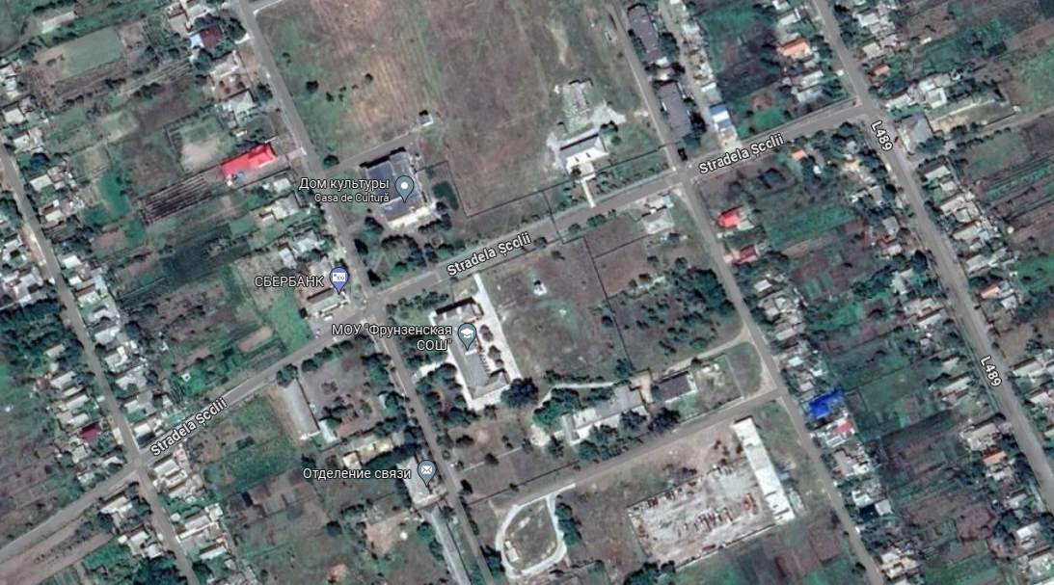
Местонахождение объекта

Slide 4
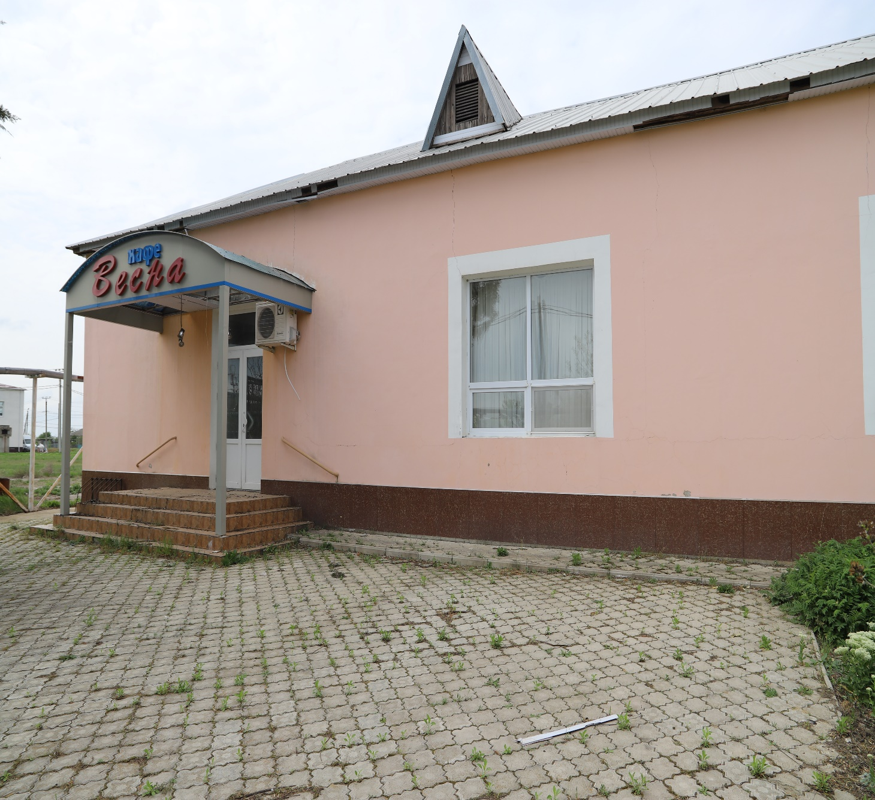
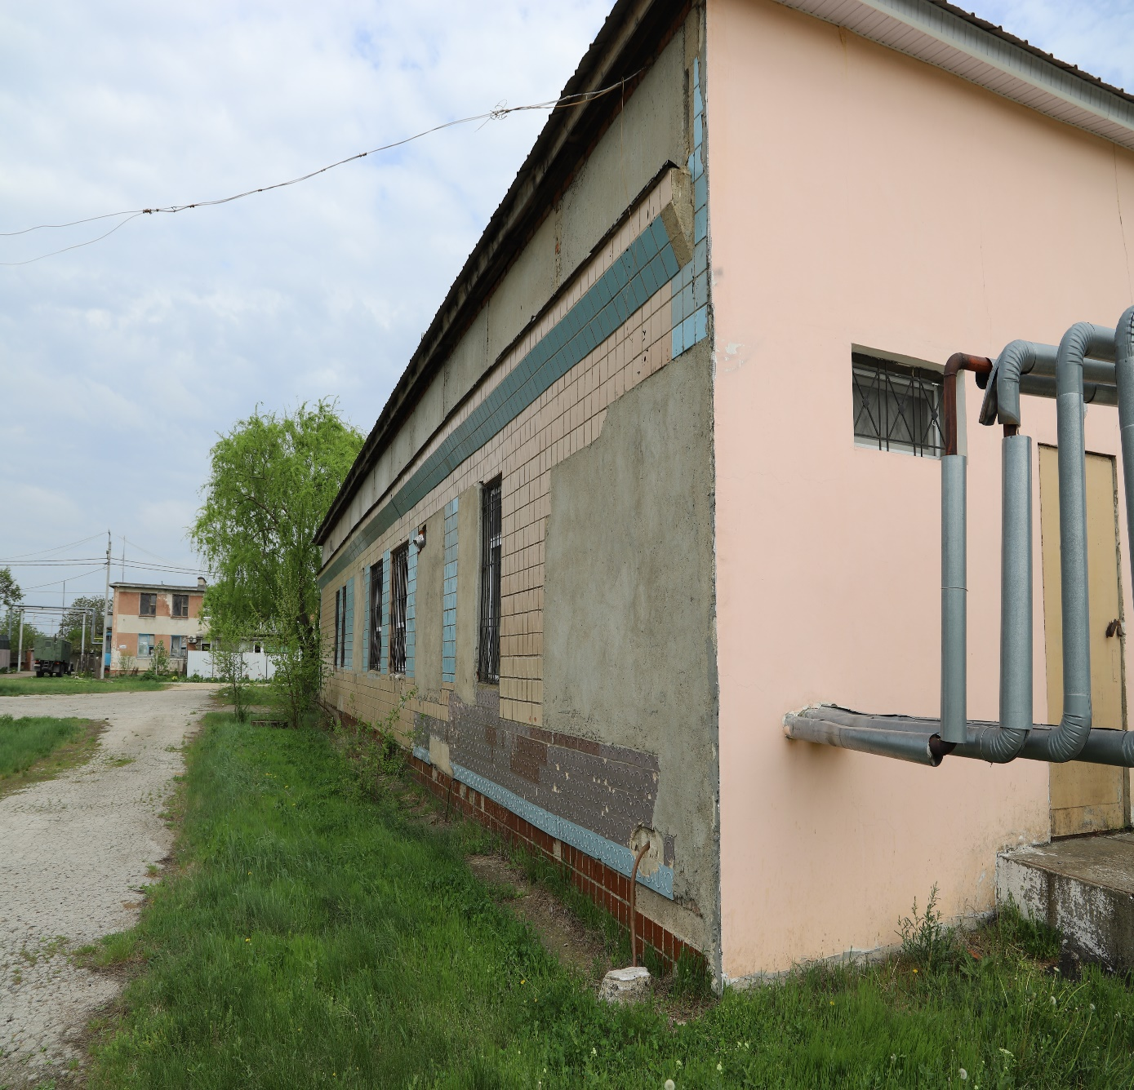
Фотогалерея

Slide 5
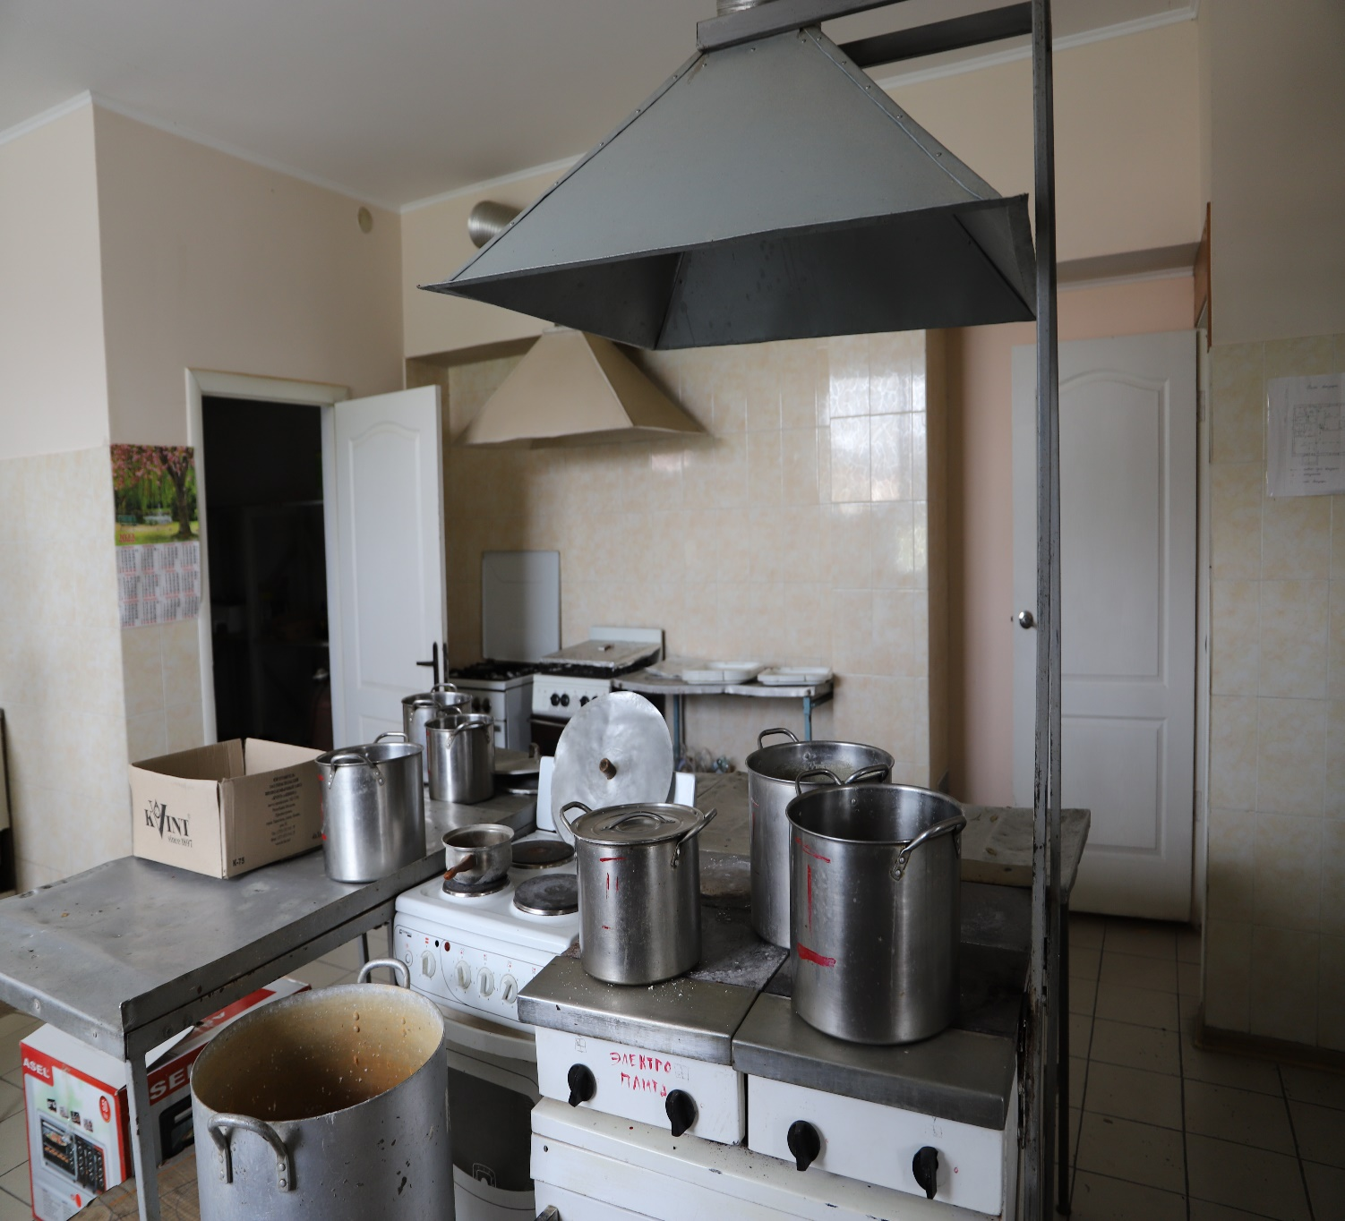
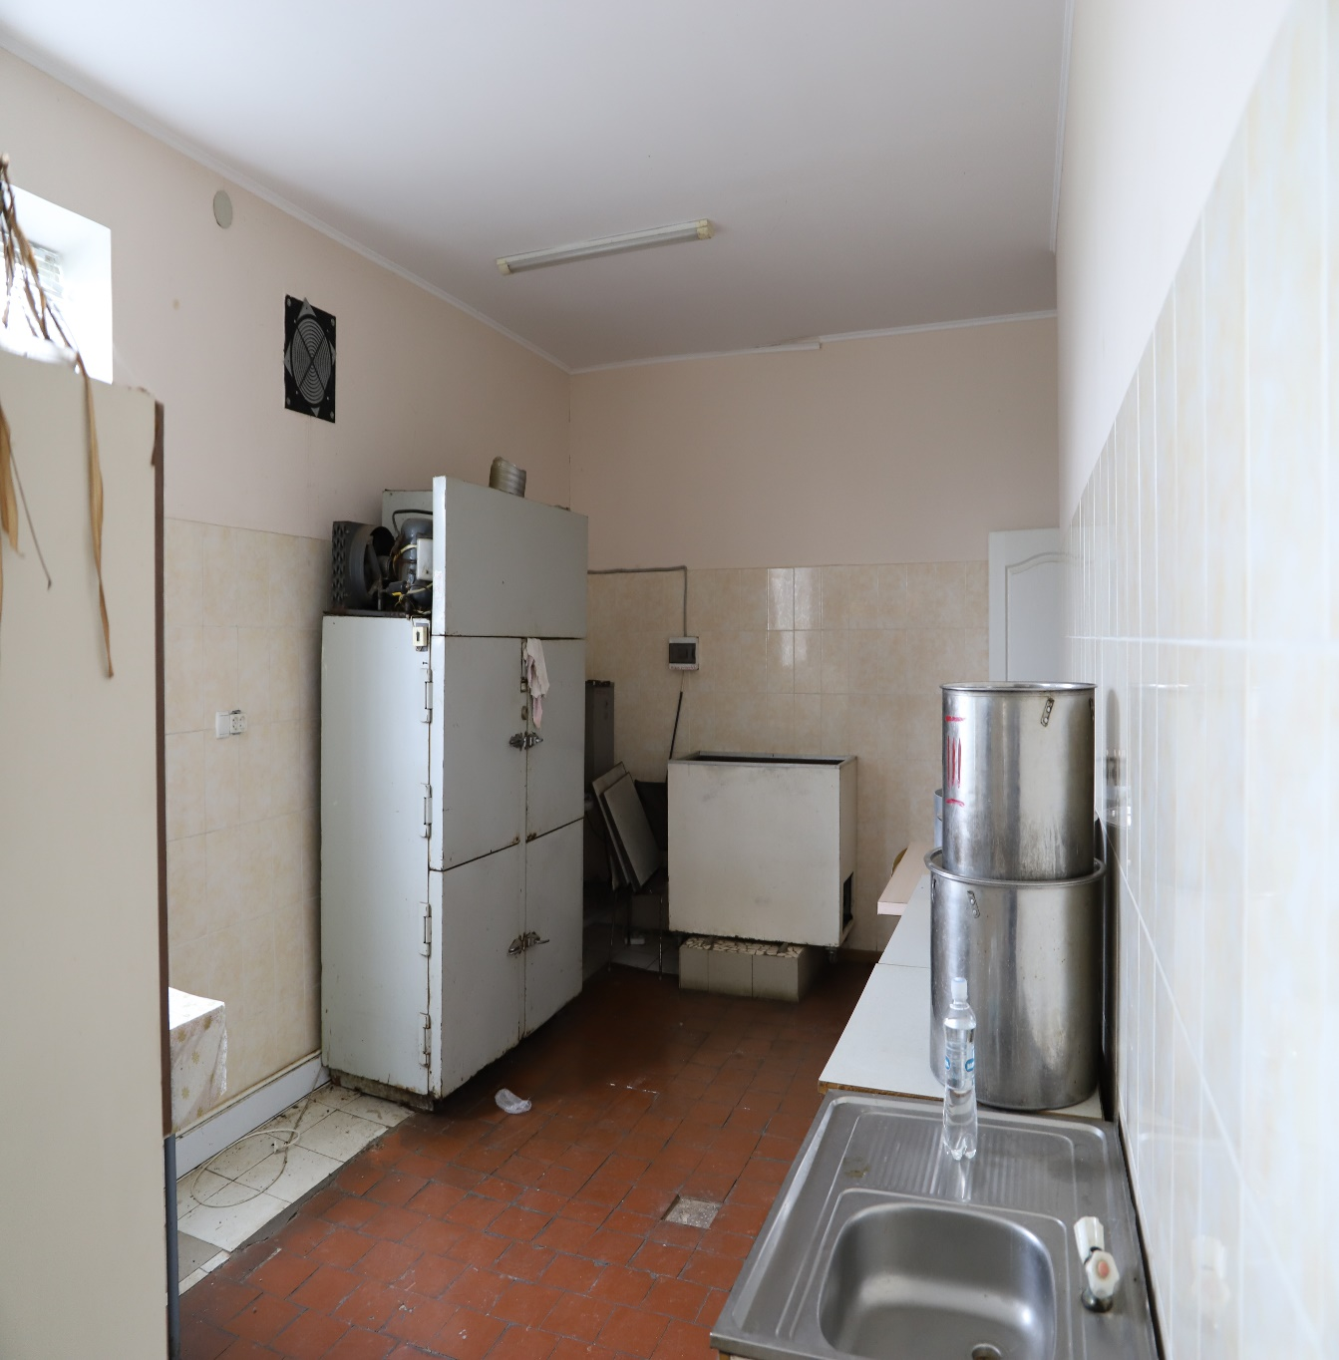
Фотогалерея

Slide 6
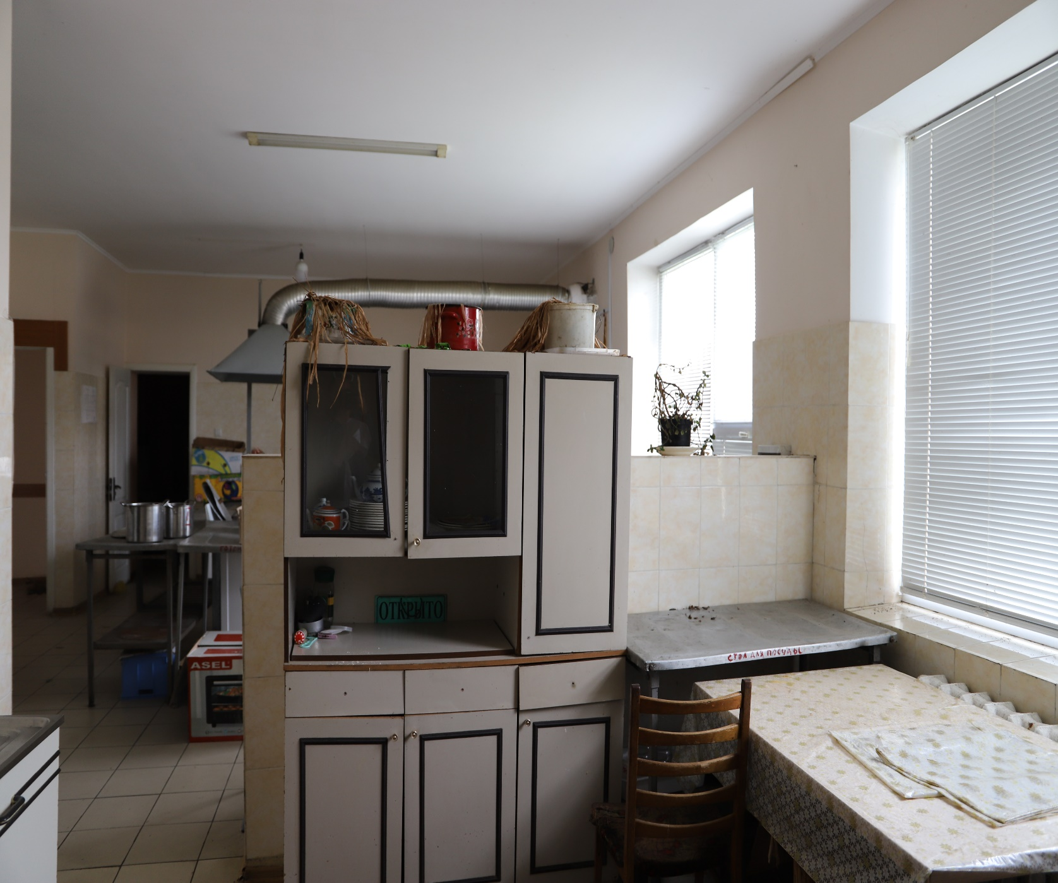
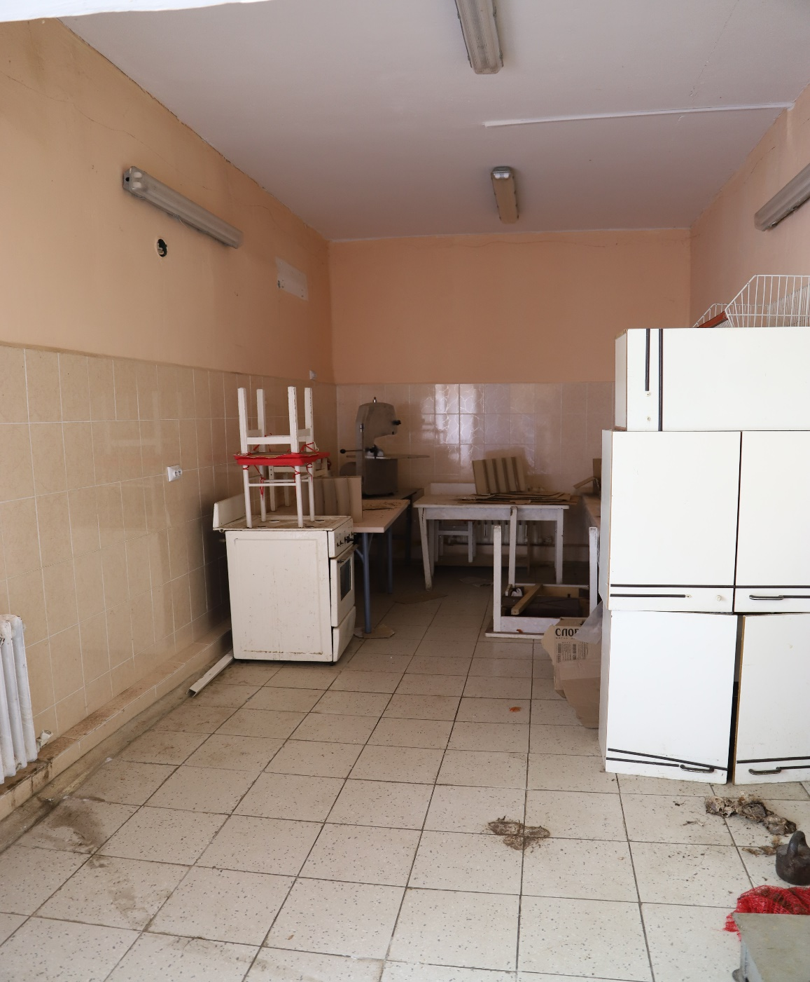
Фотогалерея

Slide 7
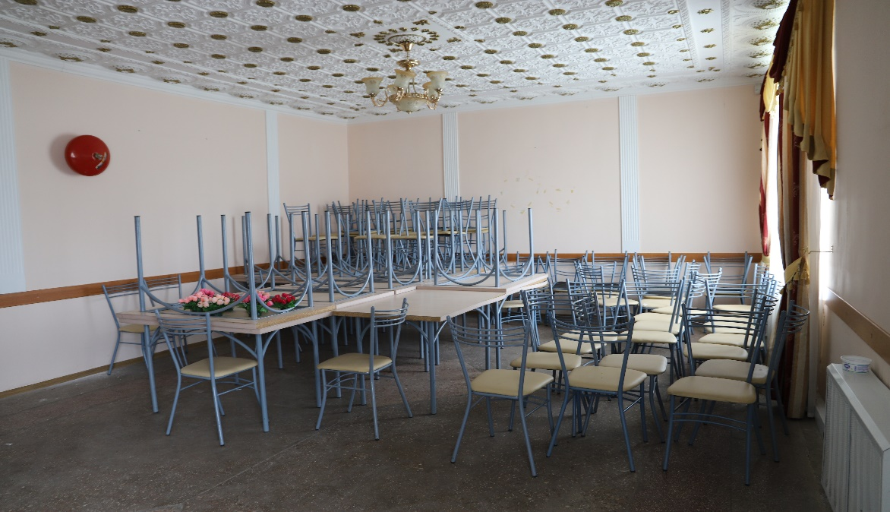
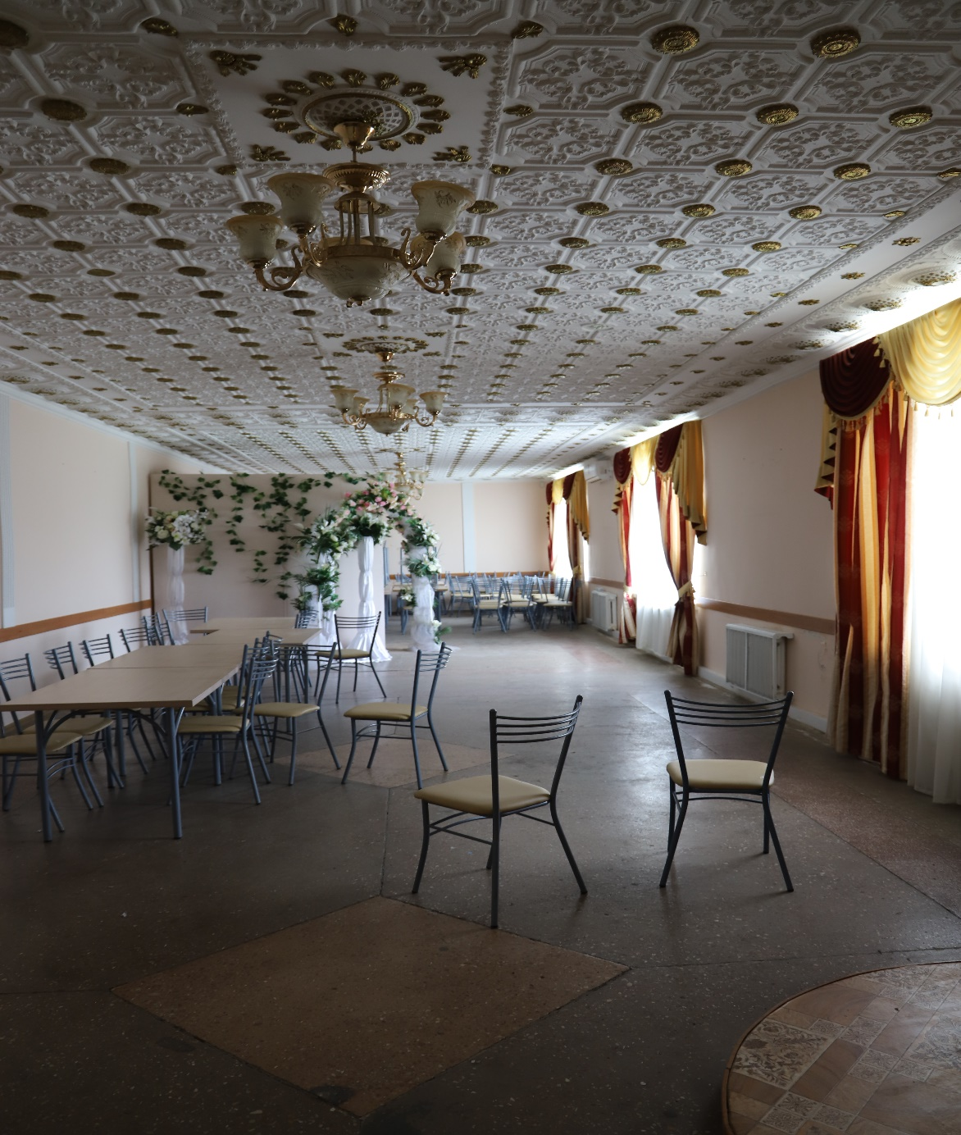
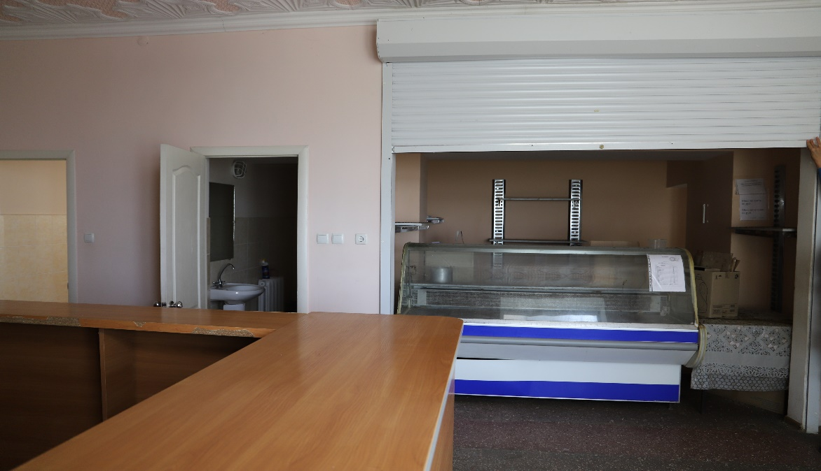
Фотогалерея

Slide 8
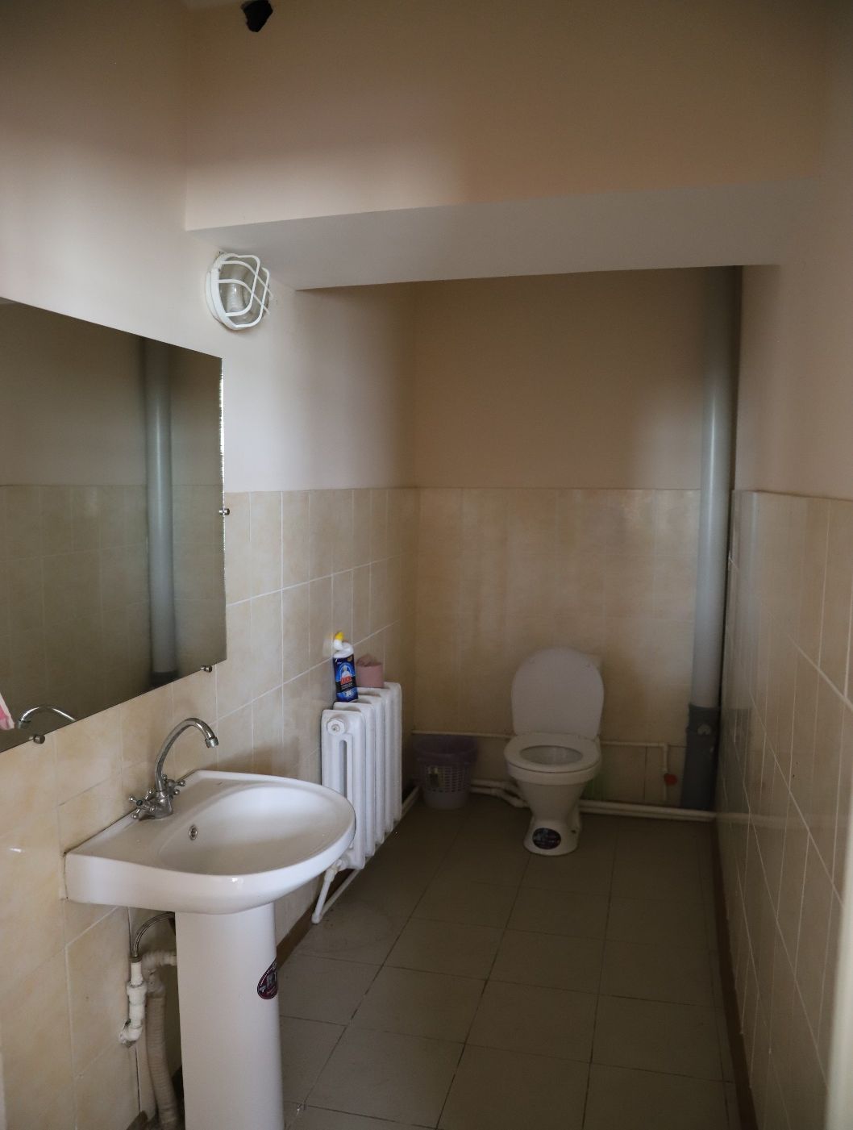
Фотогалерея

